Slide 1






Pixel&Luz
A arte de capturar o invisível
Projeto Prático SENAI | Front-End 2026

Slide 2

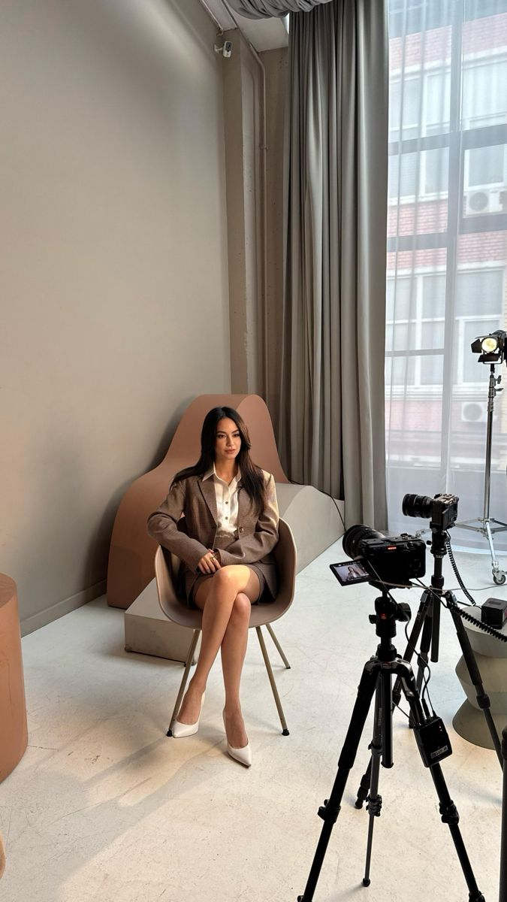
1. O Tema: Artistas e Fotografia
Conceito & Objetivo
A Ideia: Um blog colaborativo que reúne portfólios de fotógrafos e artistas visuais com estilos distintos (Luz vs. Sombra).
O Problema: Redes sociais padronizadas limitam a expressão artística e dispersam a atenção do público.
A Solução: O Pixel&Luz oferece um ambiente imersivo e sem distrações, focado puramente na estética do artista, valorizando seu trabalho através de galerias personalizadas.

Slide 3





2. Funcionalidades do Site
O que o usuário pode fazer na aplicação?
Navegação Visual
Modo Claro/Escuro
Interação
Exploração de galerias dedicadas a personagens específicos (Jacob, Bella, Edward) com cards interativos.
Funcionalidade em JavaScript que permite ao usuário alternar o tema, garantindo acessibilidade e conforto visual.
Formulário de contato validado e Modal de zoom nas imagens para visualização detalhada.

Slide 4


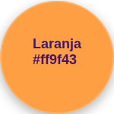
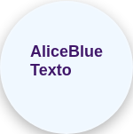
3. Referências Visuais
A paleta de cores foi cuidadosamente escolhida para traduzir a essência que desejo refletir: profundidade, sofisticação e criatividade. O tom roxo intenso (#3f1669) não é apenas uma escolha estética, mas um símbolo de exclusividade e imaginação. Ele carrega consigo a força do mistério, a elegância da realeza e a inspiração artística que impulsiona novas ideias.
(Background)
(Cards)
(Destaque)
(Contraste)
Inspiração: O contraste entre o frio e o calor.

Slide 5
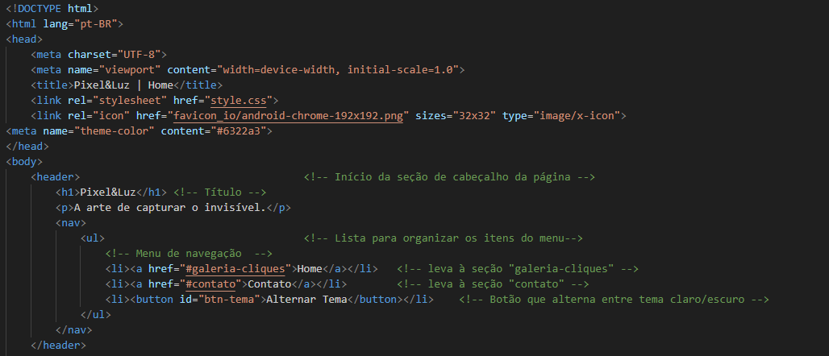
4. Estrutura HTML
Semântica: Uso rigoroso de tags como, e para SEO e acessibilidade.
Cards: Utilização da tag para cada item da galeria, representando conteúdo independente.
Organização: Código indentado e separado por seções lógicas (Galeria, Contato).

Slide 6
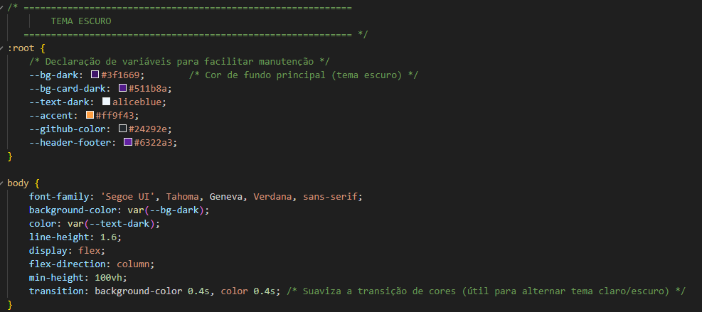

5. Estilização CSS
Flexbox: Utilizado no .container-cards para alinhar os elementos de forma responsiva e fluida.
Variáveis (:root): Centralização das cores principais para facilitar a manutenção do tema.
Imagens: Uso de object-fit: cover para garantir que as fotos preencham os cards sem distorção.
Interatividade: Propriedades transition e transform para efeitos suaves ao passar o mouse.

Slide 7




Versionamento
Referências
Projeto versionado no GitHub, com estrutura de pastas organizada (Img, CSS, JS).
MDN Web Docs: Tags Semânticas.
W3Schools: Flexbox e Seletores.
github.com/Edsonsilva-RJ/TrabalhoFront-blog
SENAI: Material didático do curso.
GEMINI: Código base e auxilio nos coméntarios.
Obrigado!
Pixel&Luz © 2026

Slide 8

Image Sources
https://miro.medium.com/v2/resize:fit:1400/1*FH9sCB6C803wRVkiJgmoKg.png
Source: jakemccambley.medium.com

